Slide 1
主要内容
需求工程过程
需求工程过程的活动
需求工程过程的并发和迭代性
实践方法的应用

Slide 2
需求工程过程与软件开发过程模型
瀑布式模型；
快速原型模型
螺旋式模型

Slide 3
3.3. 瀑布式模型
依据软件生命期而提出的软件开发模型， 将软件的开发过程被分为六个阶段，每个 阶段都有明确的分工和任务，并产生一定 的书面结果。各阶段之间是紧密相关的， 后一阶段的工作是依据前一阶段的工作结 果而开展的。
编码 | 测试
软件计划
需求分析与定义
设计
维护

Slide 4
3.3. 瀑布式开发过程模型
瀑布式模型：各阶段之间是紧密相关的，后一阶段的工作是依 据前一阶段的工作结果而开展的。
需求获取
需求分析
需求规格说明
需求验证
成果文档：
项目前景和范围文档 用户需求文档
需求规格说明文档
用户需求 领域特性
一致的需求

Slide 5
3.3. 快速原型模型
若干功能的可运行模型
启发、揭示和不断完善用户需求， 满足用户的全部需求为止。
收集需求
快速设计
建立原型
评价并细化需求
设计与实现
测试
维护

Slide 6
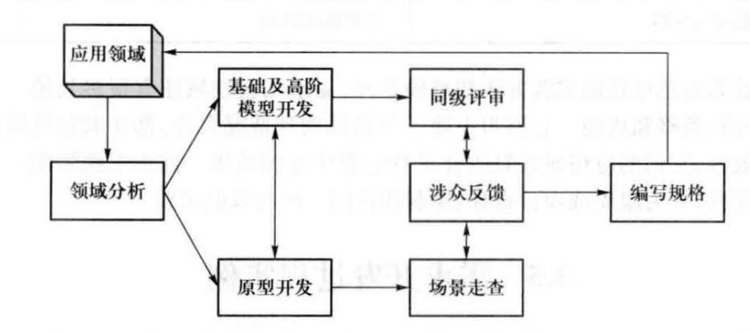
3.3. 需求工程过程模型
-原型系统开发过程模型
收集需求
快速设计
建立原型
评价并细化需求
设计与实现
测试
维护

Slide 7

3.3. 螺旋式模型
累计费用
将瀑布式模
各步骤的进度
型与快速原 型模型结合 到一起，并 加上风险分 析。理解这 种模型的一 个简便方法 是把它看作 在每个阶段 之前都增加 风险分析。
确定目标， 选定方案， 设定约束条件
风险分析
风险分析
评估方案， 识别并排除风险
风险分析
风险 分析
可运行的 原型
原型1
原型2
原型3
需求计划 与生命周 期计划
操作概念
软件需 求
软件 产品 设计
时间
详细 设计
开发计划
需求确认
 |  | 单 元 编码
验收 | 集成 测试 | 测 试
测试
计划下一阶段
实现
开发、验证 下一级产品

Slide 8
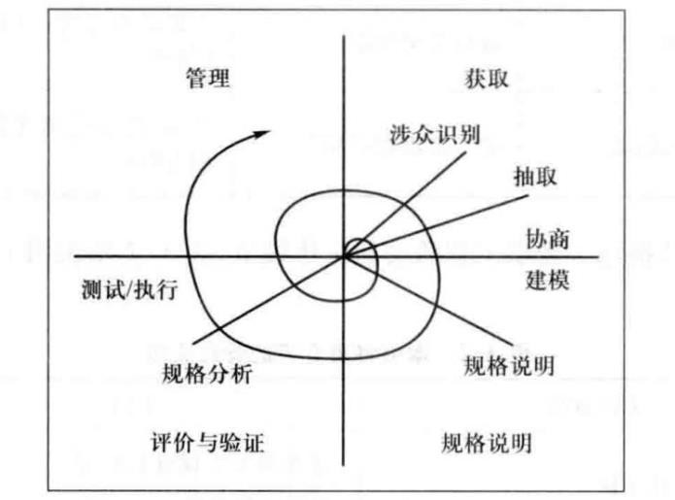
3.3. 需求工程过程
-螺旋开发过程模型
适用于软件开发螺 旋模型的需求开发 过程模型。
协商和建模属于需 求分析活动。

Slide 9
主要内容
需求工程过程
需求工程过程的活动
需求工程过程的并发和迭代性
实践方法的应用

Slide 10
 | 有效实践 | 内容 | 技术、方法
需求获取 | 定义项目前景 | 定义项目前景 | 问题分析 明确问题 发现业务需求 定义问题解决方案和系统特性
 | 控制项目范围 | 控制项目范围 | 定义问题解决方案的边界 定义系统边界
需求获取 | 实现用户价值 | 涉众识别 涉众描述 涉众分析 |  | 涉众识别方法 涉众的描述特征 涉众的优先级评估 涉众的风险评估 涉众的共赢分析
 | 促进用户参与 | 涉众采样 用户参与 |  | 代表采样 制定参与策略 使用用户替代源 用户参与
需求获取 | 识别并使用各种需求源 | 涉众分析 硬数据采样 需求重用 | 涉众分析的各种方法（如前述） 硬数据采样
 | 有效的获取需求 | 建立有效交流机制 | 建立合作关系，维护交流气氛 利用适当的交流途径、交流方式
 |  | 正确使用需求获取方法 | 面谈/调查问卷 群体会议面谈/头脑风暴原型 观察 文档分析/需求重用/需求剥离
 | 收集和组织需求获取的结 果 | 建立收集和组织需求结果的 机制 | 面向目标的方法 基于场景的方法 基于用例的方法

Slide 11
需求分析
为需求建模 | 通过建模手段明确和理解需求信息 | 上下文图和系统用例图 ERD和数据字典 DFD、FDD和PDD 状态(转移)图/矩阵 UML（分析部分）
 | 使用多种手段从多角度建模相同的内容 | 多视点方法 Wiegrnga框架 Zachman框架
在合适的层次上描述需求 | 需求细化
唯一的标识每一条需求 | 需求细化
划分需求的优先级 | 确定需求优先级 | 累计投票 区域划分 Top-N 数据量化
分析系统的背景 | 前期需求阶段的建模与分析 | 面向目标的方法 面向问题域的分析 领域分析 企业建模

Slide 12
需求规格说明
 | 有效实践 | 内容 | 技术、方法
需求规格说明 | 使用模版 | 使用需求文档模版 | [IEEE1998]的模版
 | 创建需求规格说明文 档 | 创建正式的软件需求规 格说明文档 | 文档的类型 文档的内容 文档的使用
 | 进行良好的写作 | 综合使用各种描述手段 | 形式化、半形式和非形 式化描述
 |  | 学习有效的写作实践 | 发挥创造性 以交流为目标组织内容 得当 不要重复 形式依赖内容 使用术语表和数据字典 避免干扰文本 避免歧义词汇

Slide 13
需求验证与管理
需求验证 | 验证需求 | 使用有效方法进行需求 的验证和确认 | 需求评审 原型与模拟 开发测试用例 用户手册编制 利用跟踪关系 自动化分析
需求管理 | 建立和维护需求基线 | 建立和维护需求基线 | 配置管理 状态维护
 | 进行变更控制 | 进行变更控制 | 变更控制过程 变更控制事项（策略）
 | 建立需求跟踪信息 | 建立需求跟踪信息 | 低端/高端的需求跟踪使 用 需求跟踪矩阵 需求依赖

Slide 14
需求管理实践
 | 实践方法 | 内容
过程管理 | 建立需求工程过程 | 建立需求过程过程框架
 |  | 选择需求工程过程工作组件
 | 维护和使用有效的实践方法 | 维护和使用有效的实践方法
 | 持续改进需求工程过程 | 评价需求工程过程
 |  | 持续改进需求工程过程
项目管理 | 制定需求开发计划 | 提供充足的资源支持
 |  | 选择需求开发的生命周期
 | 建立需求工程团队 | 组建团队
 |  | 维持团队内部的交流氛围
 | 管理需求风险 | 管理需求风险

Slide 15
本章小结
需求工程有着属于它自己的生命周期模型， 存在着针对需求开发的需求工程过程
需求工程过程拥有一些常见的需求工程活 动：需求获取、需求分析、需求规格说明、 需求验证和需求管理
需求开发活动是互相交织、并发、迭代和 递增的
需求工程过程的成功执行需要应用很多的 有效实践方法

